Slide 1

اللقاء الثالث
فن الاحاجي
معلمة الموهوبات: العنود عبدالله الجديعي
الابتدائية 334

Slide 2
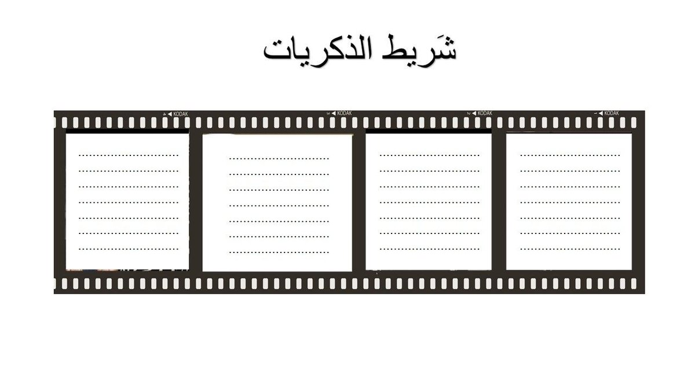
لنتذكر سويا المهمه المنزليه
سؤال الطالبات عن الأدوات التي استخدمت لتحريك الاوزه لتطير

Slide 3

سجلي الأفكار المهمه لك في مدونتك

Slide 4
الأهداف
يصف أنواع العاب الاحاجي
يحاكي نموذج للعبة الاحاجي
يصمم نموذج للعبة الاحاجي

Slide 5
المهارات المطبقه
حل المشكلات
التصميم الهندسي
التفكير الناقد
التعليم الذاتي

Slide 6
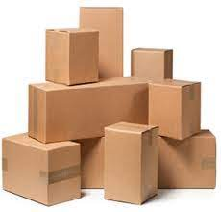
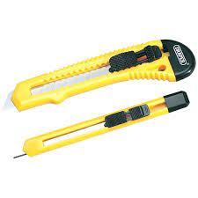
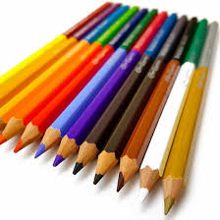
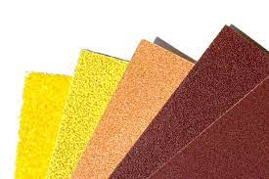
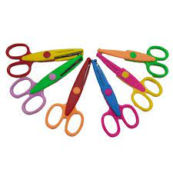
التحضير والاعداد

Slide 7
3-1 | نشاط
العنوان | العاب الاحاجي
الهدف | التعرف على العاب الاحاجي
الزمن | 15 د
نوع النشاط | مناقشه جماعي
الخطوات | مجموعه من الاحاجي

Slide 8

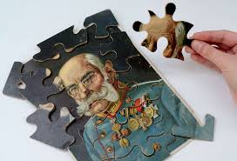
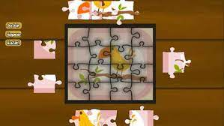

Slide 9
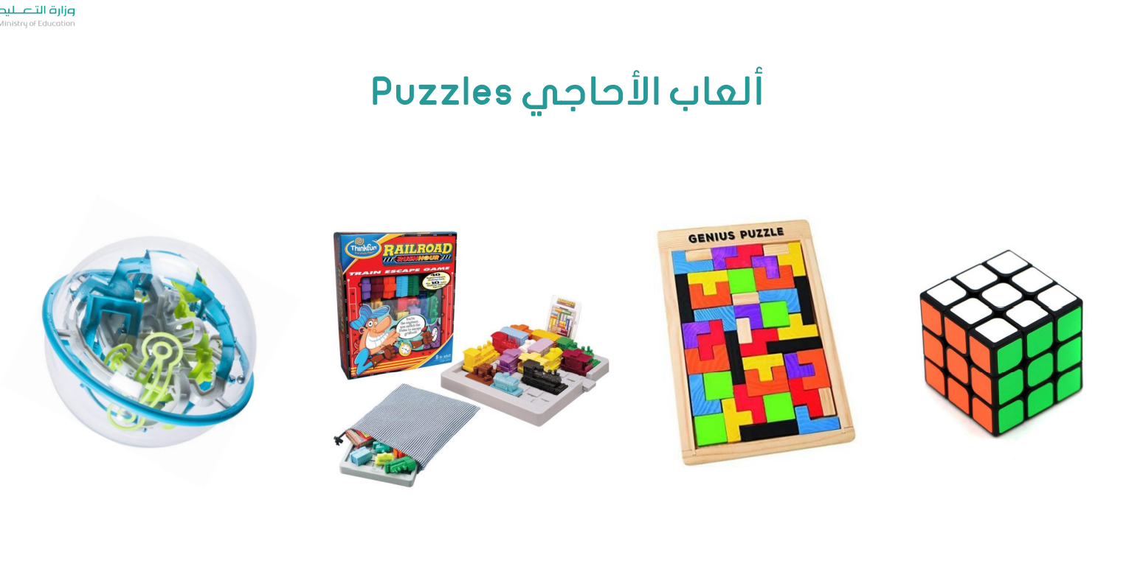

Slide 10
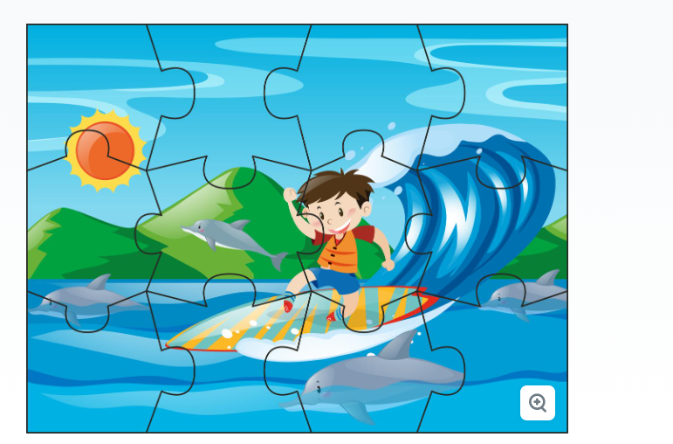

Slide 11
الصقيه في شريحه 11

Slide 12
3-2 | نشاط
العنوان | احجية القطع الهندسيه
الهدف | التعرف على العاب الاحاجي
الزمن | 30 د
نوع النشاط | فردي مجموعه
الخطوات | مجموعه من الاحاجي

Slide 13
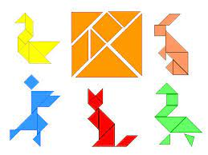
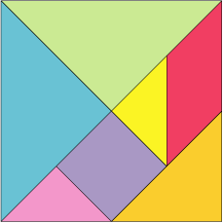

Slide 14
الصقيه في شريحه 14

Slide 15
3-3 | نشاط
العنوان | قطع الاحاجي
الهدف | تصميم لعبة بتقنية قطع الاحاجي
الزمن | 10 د
نوع النشاط | فردي مجموعه
الخطوات | مجموعه من الاحاجي

Slide 16
الصقيه في شريحه 16jigsaw puzzle

Slide 17
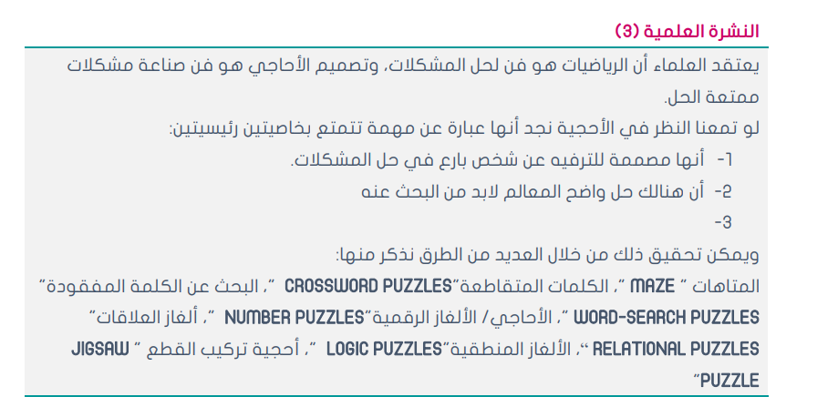

Slide 18
بعد قراءة النشره لخصي اهم ماجاء فيها

Slide 19
هل تستطيعين صناعة لعبه أخرى بالادوات التي أمامك

Slide 20
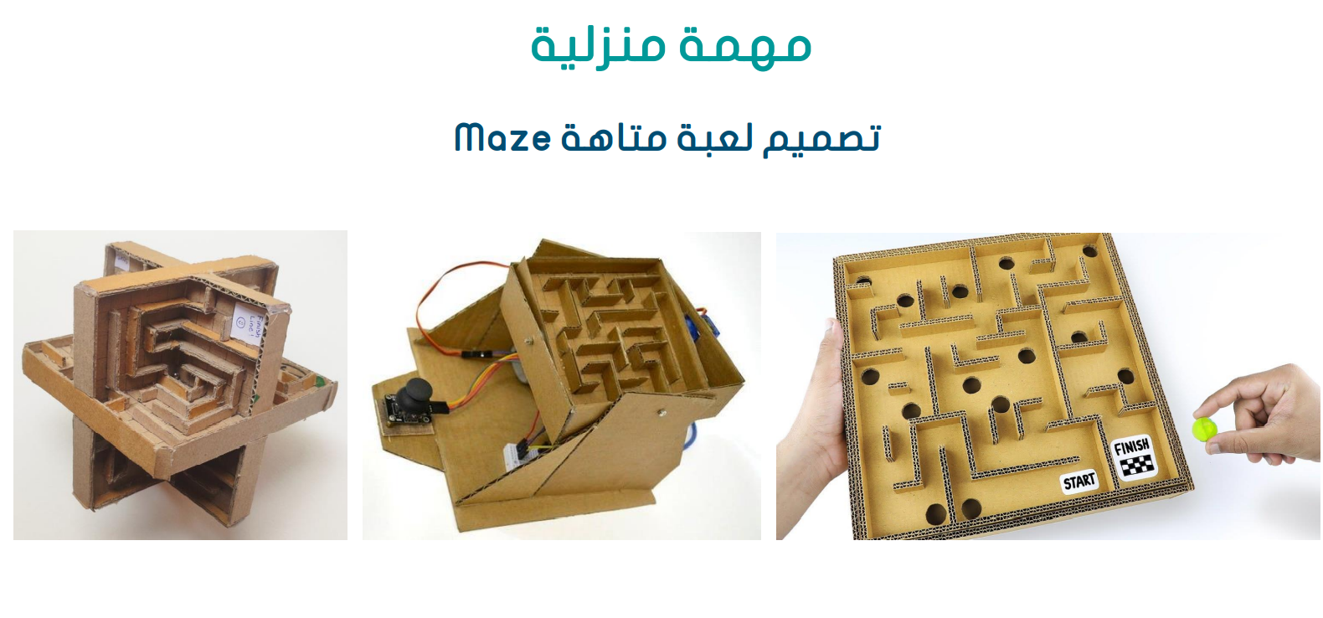

Slide 21


